Slide 1
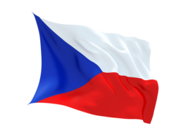
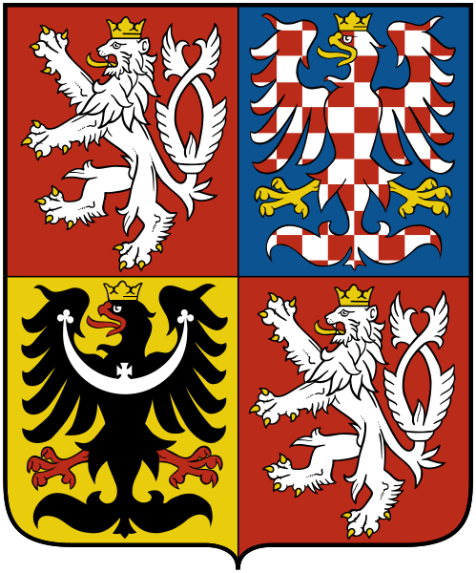
Чехія

Slide 2
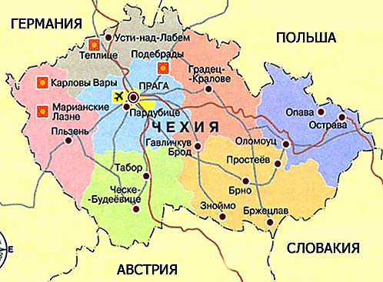
Географічне положення
Держава в Центральній Європі. Площа - 78 866 км ²
Межує з Польщею на півночі, Німеччиною - на північно-заході і заході, Австрією - на півдні, і Словаччиною - на сході. Загальна протяжність кордону - 1 880 км. Адміністративно-територіальне ділення: 75 районів.

Slide 3

Населення
10,4 млн. осіб; 94 % – чехи,
3 % – словаки, 3 % – угорці, німці, поляки та інші. Густота – 130чол/км². У містах проживають 70% жителів. Для Чехії характерний перший тип відтворення населення та негативний приріст.
Смертність (10,54%) значно перевищує народжуваність (9,07%), тому з 1994 р. спостерігається тенденція до депопуляції. Офіційна мова – чеська. Більшість віруючих – католики (87 %), є протестанти (11,1 %) і православні.

Slide 4
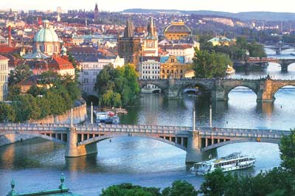
Міста
Столиця - Прага (Населення 1285624 чоловік)
Найбільші міста - Брно, Острава , Пльзен,
Усті-Над Лабем,
Градец Кралове.

Slide 5
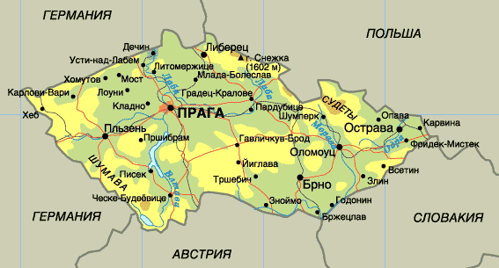
Природні умови
Чехія - країна мальовничих різнотипних ландшафтів, рівнини чергуються з середньовисотними горами. Значні території займають лісові масиви, лісистість одна з найвищих у Європі - 62,7%, багато річок, особливо у західній частині країни. Гірські хребти на заході країни приваблюють неповторними ландшафтами.

Slide 6
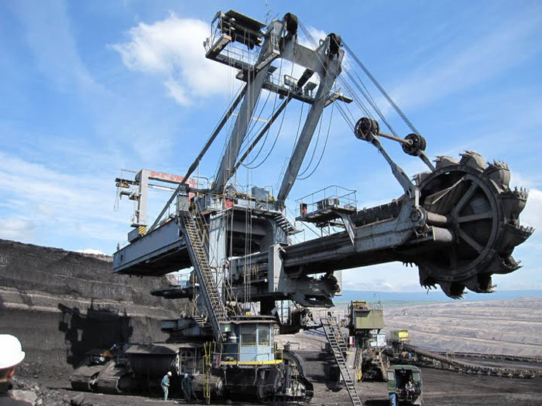
Природні ресурси
Серед природних копалин найбільше значення для народного господарства мають паливні ресурси і насамперед кам'яне і буре вугілля. Основний і найбільший район видобутку кам’яного вугілля - Остравско-Карвінський басейн. Найбільш великим буровугільний басейн у країні є Північно-Чеський. Ресурси металевих руд незначні, а кращі родовища в істотній мірі виснажені. Переважають фосфористі
залізні руди зі змістом металу менш 30%. Дуже багата Чехія нерудними копалинами: магнезитом, графітом і особливо каоліном, що залягають у районі Карлових Вар і Пльзеня. Країна багата чудовими за своїми цілющими властивостями джерелами мінеральних вод, у районах розташування яких виникли всесвітньо відомі курорти: Карлові Вари, Маріанські Лазні, Франтішкови Лазне.

Slide 7

Промисловість
Чеська металургія є однією з найпотужніших у Східній Європі і базується на імпортованого з Україною сировини. Машинобудування. Ця галузь спеціалізується на виробництві машин і устаткування, локомотивів, верстатобудуванні. Найбільш потужний машинобудівний завод країни - «Шкода.

Slide 8
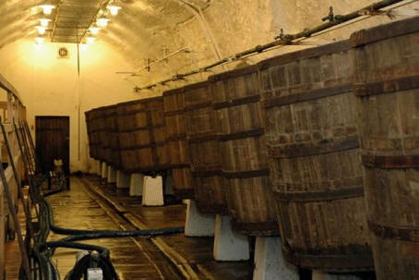
Хімічна промисловість. Одним з провідних секторів національної економіки є хімічна промисловість. Галузь поставляє на зовнішній ринок органічні добрива, пестициди, сировина для фармацевтичної промисловості. Легка промисловість. Вона належить до найдавніших галузей господарства і спеціалізується на текстильному виробництві, виробництві взуття, виробів зі шкіри, кераміки, скла. Харчова промисловість. Традиційними експортними галузями країни є цукрова і пивоварна (18,9 млн. л).
завод «Праздрой», з 1842р.

Slide 9
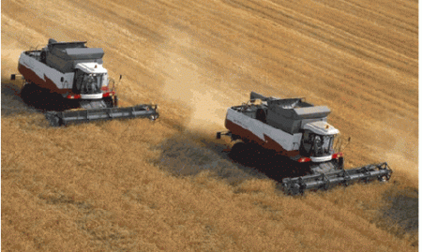
Сільське господарство
Рослинництво. Зернові (здебільшого пшениця і ячмінь) займають 53% площі всіх земель під польовими культурами. Кукурудзу культивують на рівнинах Моравії. Вирощують також цукровий буряк, олійні культури і картопля. Розвинені садівництво, овочівництво і виноградарство. Рослинництво спеціалізується також на вирощуванні кормових трав і коренеплодів.
Тваринництво. Переважає інтенсивне молочно-м'ясний напрям, зокрема розведення великої рогатої худоби (2 млн. представників) та свиней (4 млн.).

Slide 10
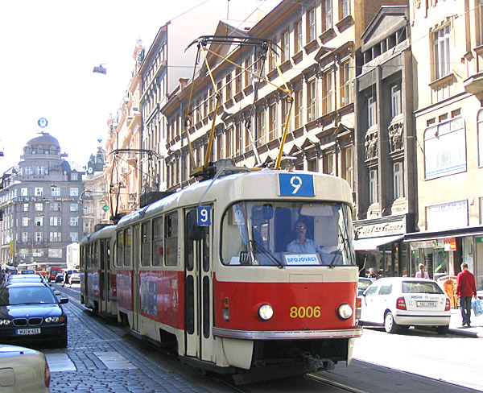
Транспорт
Країна має розвинену транспортну мережу. Частина залізничного транспорту складає понад 60% усього вантажообігу.
Загальна довжина автошляхів - 127,2 тис. км. Автопарк містить 3 млн. пасажирських і 239 тис. вантажних машин. За чисельністю морського флоту Чехія посідає друге місце після Швейцарії серед сухопутних країн Європи. З багатьма країнами Чехія пов'язана повітряними мережами. Найбільш потужний вузол авіаліній - Прага.

Slide 11
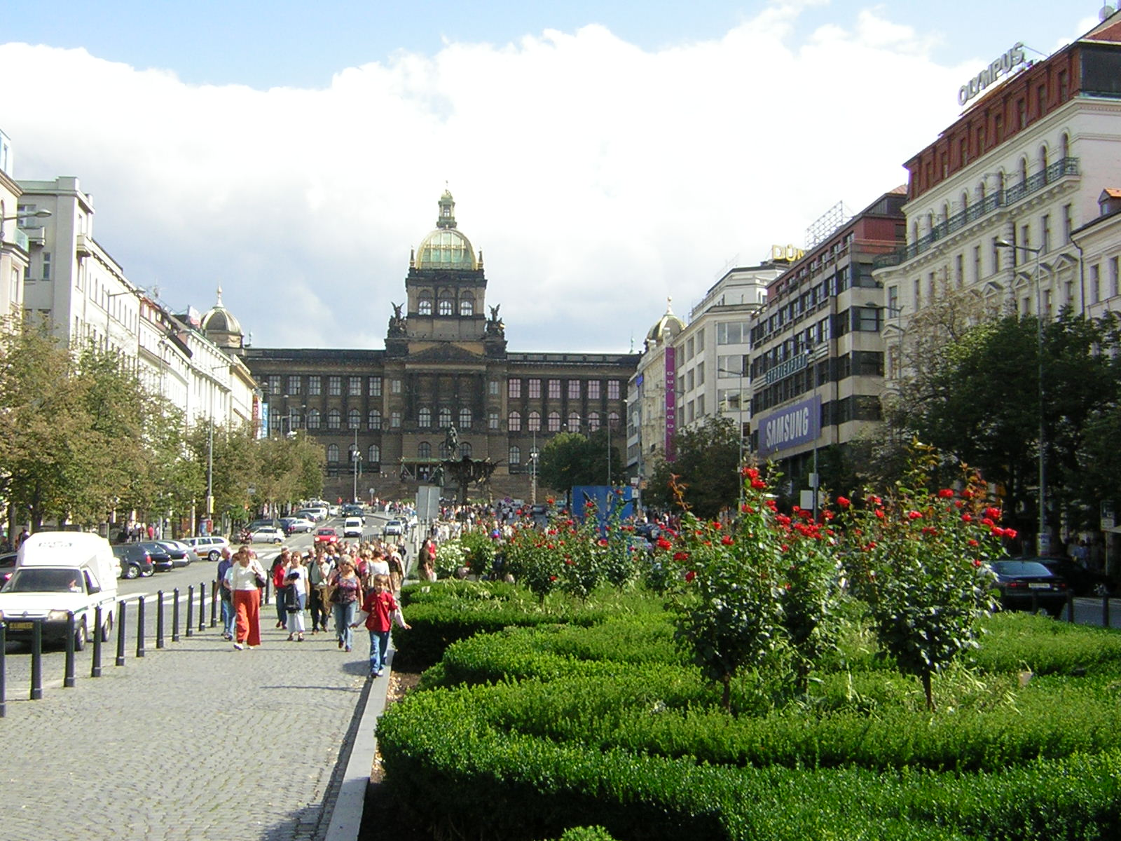
Вацлавська площа

Slide 12
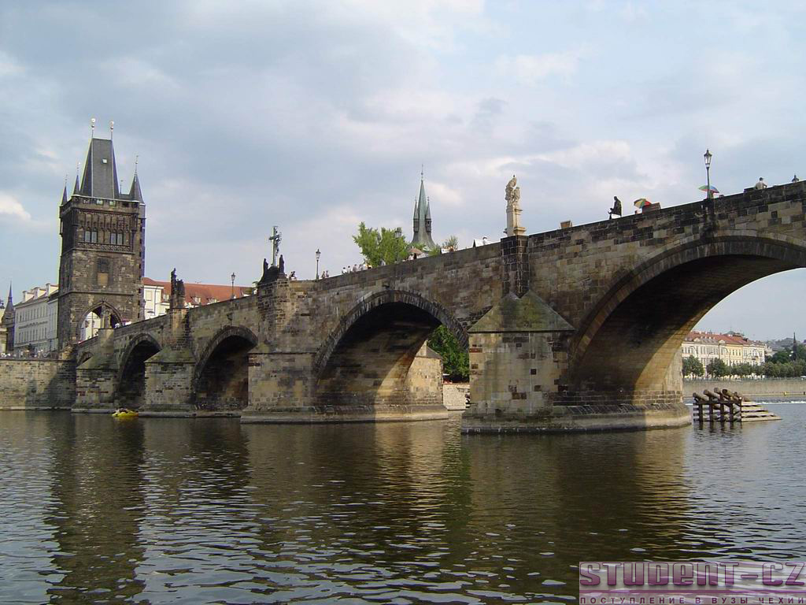
Карловий міст

Slide 13
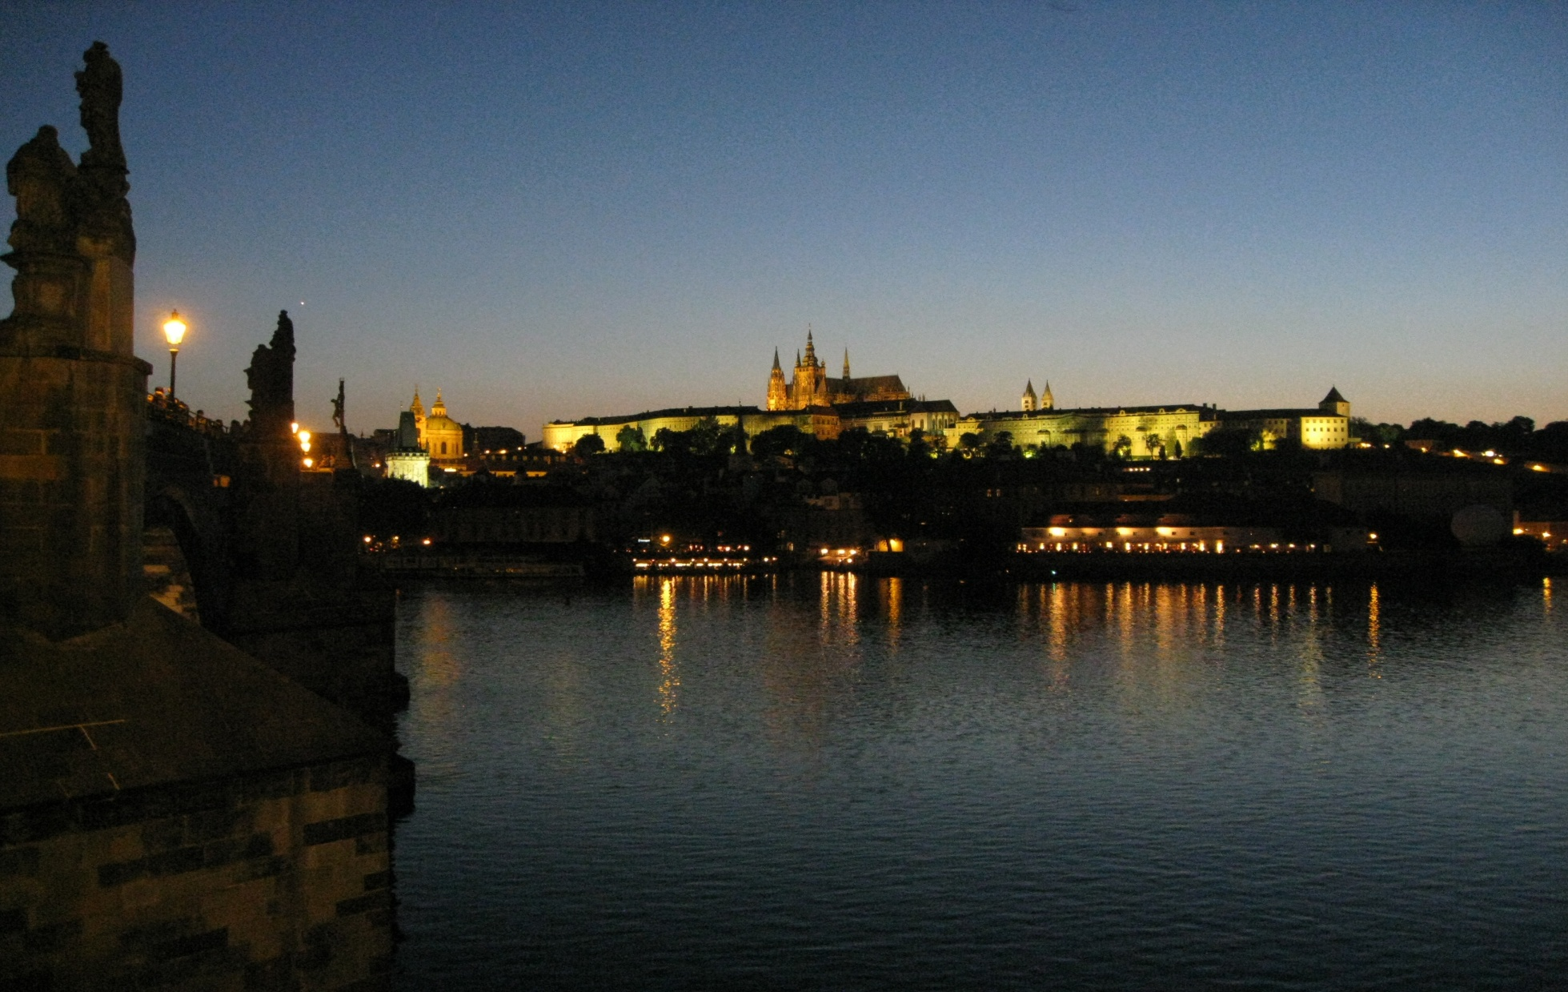
Празький град

Slide 14
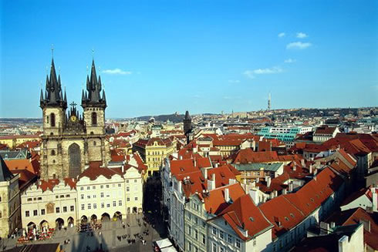
Староместська площа

